Slide 1

ỦY BAN NHÂN DÂN QUẬN LONG BIÊN
TRƯỜNG MẦM NON LONG BIÊN
LĨNH VỰC PHÁT TRIỂN THẨM MỸ
HOẠT ĐỘNG ÂM NHẠC
Đề tài : DH : Chiếc khăn tay
NH : Gia đình nhỏ, hạnh phúc to
Lứa tuổi : 3 – 4 tuổi
Lớp : Mẫu giáo bé C2
Giáo viên : Lương Thu Thủy

Slide 2
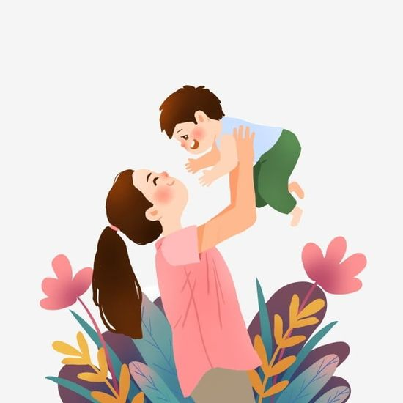
THƠ : YÊU MẸ

Slide 3
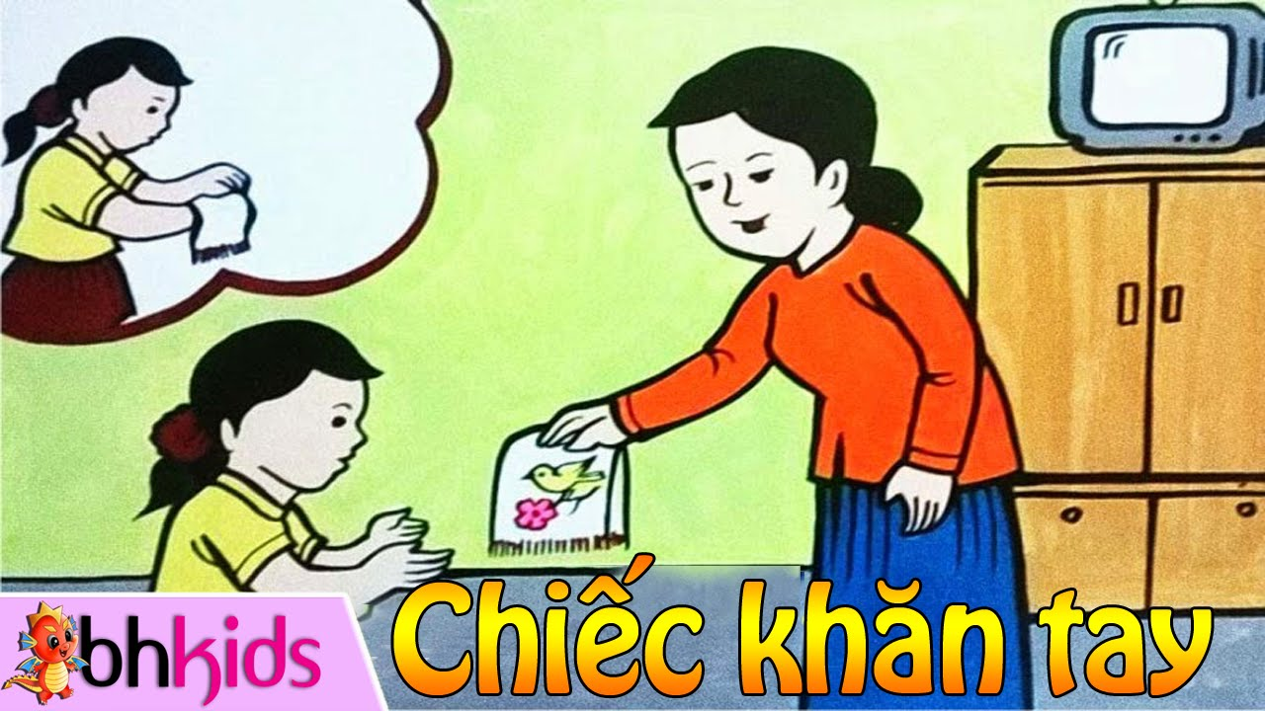
DẠY HÁT
CHIẾC KHĂN TAY

Slide 4
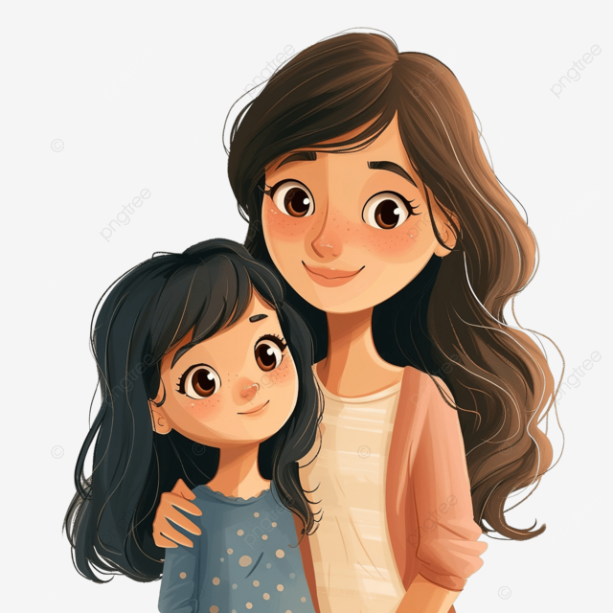


Slide 5

Bài hát có tên là gì ?
Bài hát có giai điệu như thế nào ?
Bài hát nói về điều gì ?

Slide 6

Bài hát có giai điệu nhẹ nhàng, vui tươi. Bài hát nói về tình cảm của mẹ đối với con, mẹ đã thêu tặng con chiếc khăn tay thật đẹp để con lau tay, luôn giữ đôi tay sạch sẽ đấy! Vì vậy các con nhớ luôn lau tay, rửa tay sạch sẽ để không bị mắc bệnh nhé

Slide 7
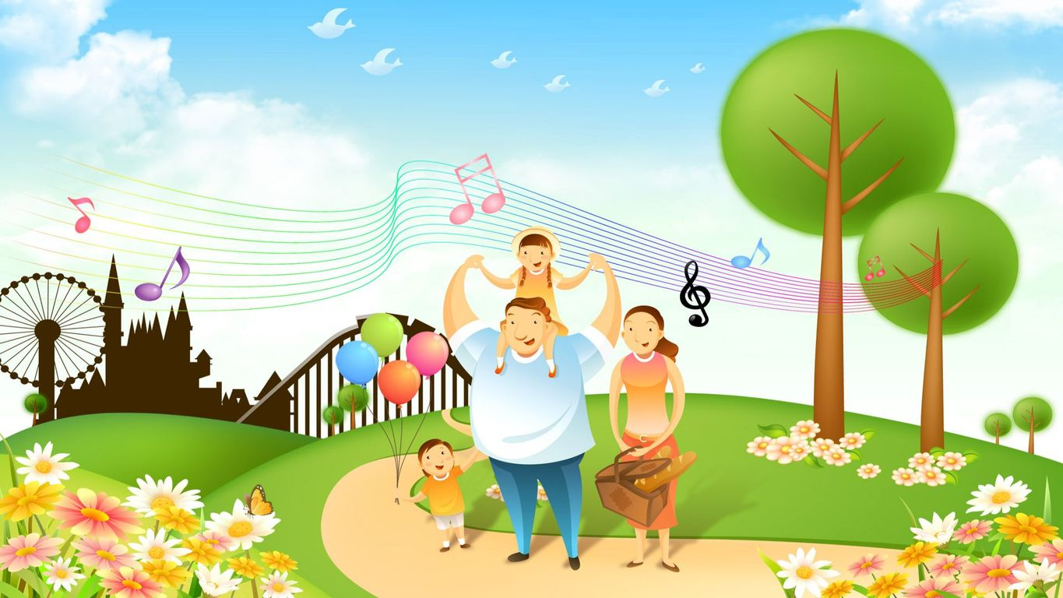
NGHE HÁT
GIA ĐÌNH NHỎ, HẠNH PHÚC TO

Slide 8
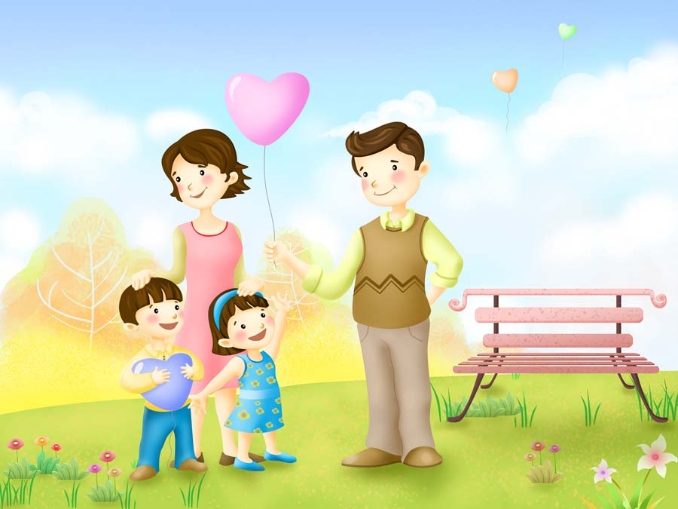

Slide 9
Bài hát nói về tình cảm của cha mẹ dành cho các con, cha mẹ luôn yêu thương, , luôn dành những gì tốt đẹp nhất cho các con , và mong con có một đời an lành. Dù mai này khi các con đã lớn khôn thì với cha mẹ các con vẫn mãi bé thơ.
Vì vậy các con phải hiếu thảo và nghe lời bố mẹ nhé

Slide 10


